Slide 1





Региональная школа Университета детства в Оренбургской области
Детская игра – как универсальный инструмент воспитания и обучения в условиях современного ДОУ
Филипенко Галина Петровна,
учитель-логопед МДОАУ «Детский сад № 38 «Солнышко» комбинированного вида г.Орска Оренбургской области

Slide 2


«Концепция дошкольного воспитания»
Игра – самоценная деятельность для дошкольника, обеспечивающая ему ощущение свободы, подвластности вещей, действий, отношений, позволяющая наиболее полно реализовать себя «здесь и теперь», достичь состояния полного эмоционального комфорта, стать причастным к детскому обществу, построенному на свободном общении равных.

Slide 3
Американский психолог Джорж Мид
самовыражение
самоопределение
самопроверка
самореабилитация
самоосуществление
«Я»

Slide 4
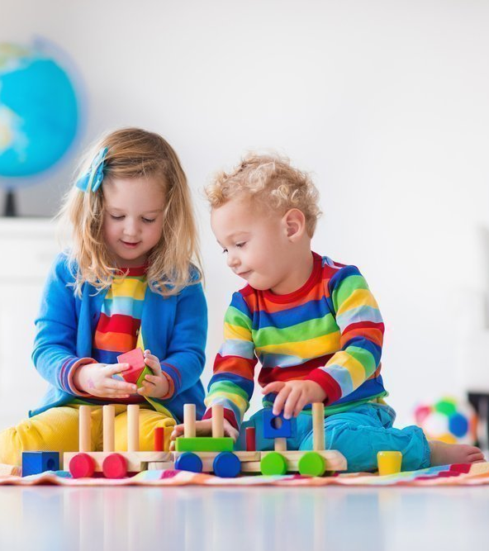
Игра – источник новообразований дошкольного возраста:
Произвольное поведение;
Творческое воображение;
Самосознание

Slide 5

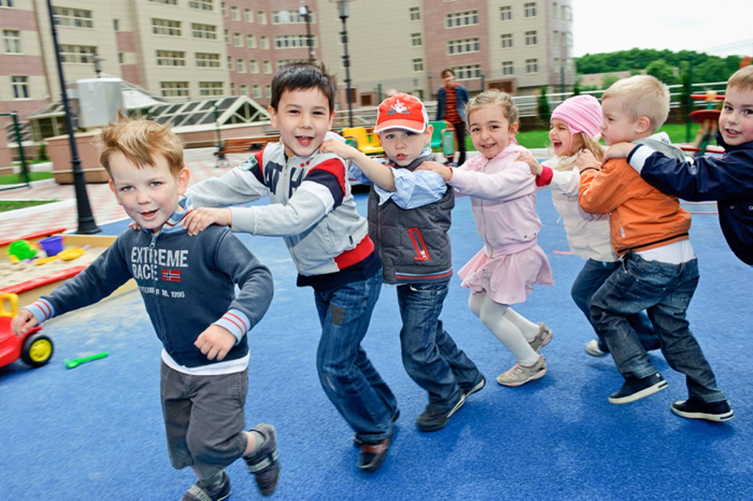
Компоненты социального опыта дошкольников:
аксеологический
познавательный
действенный
коммуникативный

Slide 6

Уход игры из дошкольного детства
Наша задача – вернуть игру в жизнь дошкольных организаций.

Slide 7

Игра является для педагогов универсальным инструментом для интеграции широкого спектра разных видов деятельности и линий развития детей

Slide 8
Можно использовать в любом пространстве ДОУ
Не требуют специальной подготовки
Допускают вариативность и импровизацию
Доступны для детей любого возраста
Игровые технологии

Slide 9
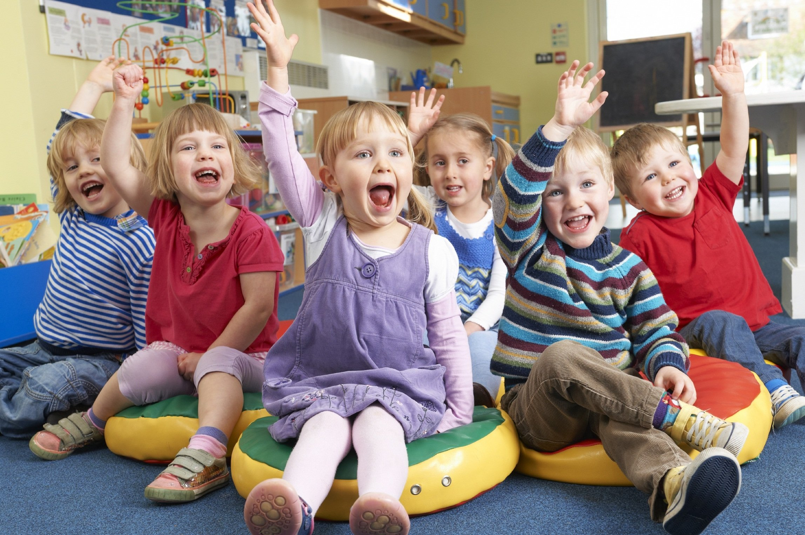
Важное условие – играть, пока детям интересно!

Slide 10

Благодарю за внимание!
Контакты:
Филипенко Галина Петровна
galiafil@mail.ru

Slide 11
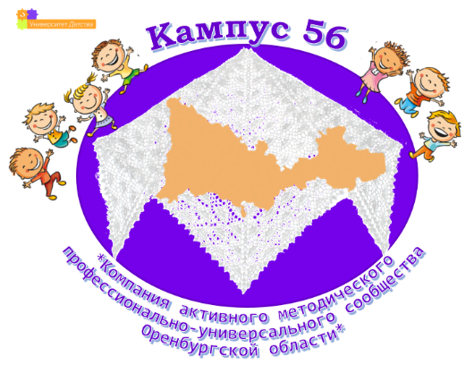
Региональный кампус Университета детства в Оренбургской области «Кампус.56»
https://vk.com/public209140855
kampus.56@mail.ru

